Slide 1
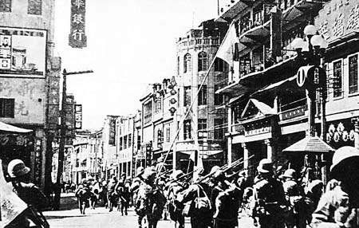
一个苦难的民族需要什么样的人?

Slide 2
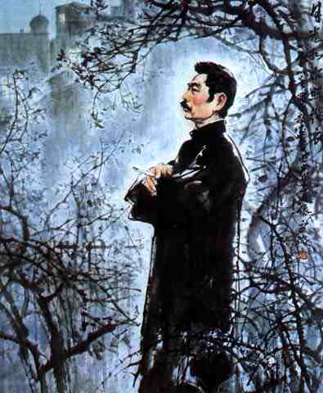
没有伟大的人物出现的
民族，是世界上最可怜的生
物之群；有了伟大的人物，
而不知拥护，爱戴，崇仰的
国家，是没有希望的奴隶之
邦。因鲁迅的一死，使人自
觉出了民族的尚可以有为，
也因鲁迅之一死，使人家看
出了中国还是奴隶性很浓厚
的半绝望的国家。鲁迅的灵
柩，在夜阴里被埋入浅土中
去了；西天角却出现了一片
微红的新月。
郁达夫
《怀鲁迅》

Slide 3
写作背景
1926年3月16日，日帝借口国民军违反《辛丑条约》，向中国提出抗议，并纠集美英等帝国，向段府提出最后通牒，限48小时内即18日午前作出答复。18日，北京各界人士为了抗议帝国主义侵略我主权，在天安门前集会，会后，游行示威，在段府前请愿，当到达时，早已经戒备森严的府卫队突然向群众开枪射击，并用大刀砍杀，制造了死47人，伤123人的“三·一八”惨案.惨案发生后，军阀的反动文人极力为其主子开脱罪责，污蔑参加请援的群众是“暴徒”，并把杀人的罪责推到他们所说的“民众领袖”身上，说“民众领袖”“犯了故意引人去死的嫌疑”，制造了种种谣言。当噩耗传来的时候，鲁迅正在写《无花的蔷薇之二》，他怀着满腔的悲愤，揭露控诉反动派的这一暴行，4月1日，写下了著名的《记念刘和珍君》。

Slide 4
无花的蔷薇
假如这样的青年一杀就完，
要知道屠杀者也决不是胜利者。
中国要和爱国者的灭亡一同灭亡
……
如果中国还不至于灭亡，
则已往的史实示教过我们，
将来的事便要大出于
屠杀者的意料之外。
这不是一件事结束，
是一件事的开头。
墨写的谎言，
决掩不住血写的事实。
血债必须用同物偿还。
拖欠得愈久，
就要付更大的利息！
……

Slide 5
聆
听
鲁迅的声音
记 念 刘 和 珍 君

Slide 6
记 念 刘 和 珍 君
解题
记：现写作“纪”。
“记念”一词说明本文是一篇记人叙事也是一篇抒情类的文章。
“刘和珍”是本文叙述的主体，
“君”是对人的尊称，表达了鲁迅先生对刘和珍的敬重。

Slide 7
把握全文的整体思路
交代写作的缘由 (1、2节）
记述刘和珍的生平事迹和遇难经过
（3、4、5节）
议论“三一八”惨案的教训和意义
（6、7节）
以“记念”为中心

Slide 8
写作的缘由
"先生可曾为刘和珍写了一点什么没有？"我说"没有"。她就正告我，"先生还是写一点罢；刘和珍生前就很爱看先生的文章。"我也早觉得有写一点东西的必要了，这虽然于死者毫不相干，但在生者，却大抵只能如此而已。倘使我能够相信真有所谓"在天之灵"，那自然可以得到更大的安慰，--但是，现在，却只能如此而已。
所有生者的纪念、哀悼、愤怒、书写，对于已经死去的人，都没有任何意义。先把自己最想做的事（书写）的意义否定掉，然后再去做它。不是在自欺中行动，而是在清醒中行动。
“倘使我能够相信真有所谓‘在天之灵’，那自然可以得到更大的安慰”:如果鲁迅愿意，他完全可以借助“在天之灵”的信念来给自己一个交代,但他拒绝这样做.
却大抵只能如此而已:解释生者行为的限度
但是，现在却只能如此而已:确认自己的选择
作者重复中的悲凉与坚持

Slide 9
可是我实在无话可说。我只觉得所住的并非人间。……那里还能有什么言语……我已经出离愤怒了。我将深味这非人间的浓黑的悲凉；以我的最大哀痛显示于非人间，使它们快意于我的苦痛，就将这作为后死者的菲薄的祭品，奉献于逝者的灵前。？
政府屠杀手无寸铁的学生,北京，不再是文明的城市，而变成了一个屠场
爱护青年,爱国不该有罪，请愿不该遭屠戮。
人间
非人间
无话可说，不能言语：荒谬和恐怖的现实让任何属于“人间”的语言系统都显得苍白、无力、不合时宜。
出离愤怒，还没有“痛定”：仍处在剧痛的漩涡中心。我此刻的“无话可说”，不是冷漠，恰恰是痛苦过于强烈的证明。

Slide 10
真的猛士，敢于直面惨淡的人生，敢于正视淋漓的鲜血。这是怎样的哀痛者和幸福者？然而造化又常常为庸人设计，以时间的流驶，来洗涤旧迹，仅使留下淡红的血色和微漠的悲哀。在这淡红的血色和微漠的悲哀中，又给人暂得偷生，维持着这似人非人的世界。我不知道这样的世界何时是一个尽头！
我们还在这样的世上活着；我也早觉得有写一点东西的必要了。离三月十八日也已有两星期，忘却的救主快要降临了罢，我正有写一点东西的必要了。
真的猛士－－哀痛者和幸福者
哀痛——对现实的残酷、牺牲的代价有最真切的感受；
幸福——在担当与抗争中确认了自身存在的意义，

Slide 11
真的猛士，敢于直面惨淡的人生，敢于正视淋漓的鲜血。这是怎样的哀痛者和幸福者？然而造化又常常为庸人设计，以时间的流驶，来洗涤旧迹，仅使留下淡红的血色和微漠的悲哀。在这淡红的血色和微漠的悲哀中，又给人暂得偷生，维持着这似人非人的世界。我不知道这样的世界何时是一个尽头！
我们还在这样的世上活着；我也早觉得有写一点东西的必要了。离三月十八日也已有两星期，忘却的救主快要降临了罢，我正有写一点东西的必要了。
残酷事实：时间本身并不治愈，时间常常是用来“洗掉”意义的。
淡红的血色：血迹被时间冲刷；牺牲被记忆淡化；残酷被日常化
微漠的悲哀：人不是不悲哀了，而是悲哀变得刚刚好，刚好不足以让人行动，刚好让人可以继续过日子。
似人非人的世界
这个世界像人的世界：有日常生活、有家庭、有时间流逝。
这个世界又不是人的世界：因为正义无法伸张、牺牲不被铭记、人靠麻木维持存活。
我不知道这样的世界何时是一个尽头：
我清醒地知道这个世界的可怕结构；我甚至看不到出路；但我没有假装有答案，也没有停止质问

Slide 12
真的猛士，敢于直面惨淡的人生，敢于正视淋漓的鲜血。这是怎样的哀痛者和幸福者？然而造化又常常为庸人设计，以时间的流驶，来洗涤旧迹，仅使留下淡红的血色和微漠的悲哀。在这淡红的血色和微漠的悲哀中，又给人暂得偷生，维持着这似人非人的世界。我不知道这样的世界何时是一个尽头！
我们还在这样的世上活着；我也早觉得有写一点东西的必要了。离三月十八日也已有两星期，忘却的救主快要降临了罢，我正有写一点东西的必要了。
“我们”
包括了庸人，也包括了猛士，更包括了他自己。承认自己也在洪流之中,并不比那些“暂得偷生”的人天然更高明，同样面对时间冲刷、记忆淡去的压力,“写一点东西”不是居高临下的启蒙，而是自我拯救与责任承担的统一.
“忘却的救主”:
人们把“忘记”当作一种解脱;;时间流逝被期待为一种救赎;不去想、不去记、不去追究.
“我也早觉得有写一点东西的必要了”——认知上的必要
“我正有写一点东西的必要了”——行动上的决断

Slide 13
写作的缘由
为对抗遗忘、
为猛士立言、
为在绝望中尽生者的本分。

Slide 14
刘和珍事迹
1、预定《莽原》
2、参与学潮运动
3、徒手请愿牺牲

Slide 15
事件一:预定《莽原》杂志
凡我所编辑的期刊，大概是因为往往有始无终之故罢，销行一向就甚为寥落，然而在这样的生活艰难中，毅然预定了《莽原》全年的就有她。
《莽原》是鲁迅编辑的一种文艺刊物，是宣传新思想，摧毁旧制度，具有很强的社会批判性杂志，是揭露社会问题和探索社会真理的进步杂志。

Slide 16
事件一:预定《莽原》杂志
凡我所编辑的期刊，大概是因为往往有始无终之故罢，销行一向就甚为寥落，然而在这样的生活艰难中，毅然预定了《莽原》全年的就有她。
她是在艰难中仍然愿意支持进步思想的人
她是在无人问津时仍然选择站在鲁迅这边的人
她不是一个抽象的“烈士”，而是一个真实地、具体地参与过那个思想场域的青年
鲁迅用细节，把刘和珍从“牺牲者”还原为一个和他有过交集、有过共同精神追求的人。

Slide 17
事件二:参加女师大学潮
我平素想，能够不为势利所屈，反抗一广有羽翼的校长的学生，无论如何，总该是有些桀骜锋利的，但她却常常微笑着，态度很温和。待到偏安于宗帽胡同，赁屋授课之后，她才始来听我的讲义，于是见面的回数就较多了，也还是始终微笑着，态度很温和。待到学校恢复旧观，往日的教职员以为责任已尽，准备陆续引退的时候，我才见她虑及母校前途，黯然至于泣下。

Slide 18
事件三:徒手请愿牺牲
我没有亲见；听说，她，刘和珍君，那时是欣然前往的。自然，请愿而已，稍有人心者，谁也不会料到有这样的罗网。但竟在执政府前中弹了，从背部入，斜穿心肺，已是致命的创伤，只是没有便死。同去的张静淑君想扶起她，中了四弹，其一是手枪，立仆；同去的杨德群君又想去扶起她，也被击，弹从左肩入，穿胸偏右出，也立仆。但她还能坐起来，一个兵在她头部及胸部猛击两棍，于是死掉了。

Slide 19
但她却常常微笑着，态度很温和。待到偏安于宗帽胡同，赁屋授课之后，她才始来听我的讲义，于是见面的回数就较多了，也还是始终微笑着，态度很温和。
但竟在执政府前中弹了，从背部入，斜穿心肺，已是致命的创伤，只是没有便死。同去的张静淑君想扶起她，中了四弹，其一是手枪，立仆；同去的杨德群君又想去扶起她，也被击，弹从左肩入，穿胸偏右出，也立仆。但她还能坐起来，一个兵在她头部及胸部猛击两棍，于是死掉了。
从“微笑”到“惨烈”的落差
惨象，已使我目不忍视了；流言，尤使我耳不忍闻。我还有什么话可说呢？
但是，我还有要说的话

Slide 20
耳不忍闻的流言
事发当日，段政府便抢先发布“国务院通电”，声称:
近年以来，徐谦、李大钊等，假借共产学说，啸聚群众，屡肇事端。……闯袭国务院，泼灌火油，抛掷炸弹，手枪木棍，丛击军警。各军警因正当防卫，以致互有死伤。
——段祺瑞执政府通电
第三天(3月20日)，段氏又发布了第二道《临时执政令》声称：
爱国运动，各国恒有，聚众暴动，法所不容。……其当时军警因执行职务，正当防卫。
——段祺瑞执政府通电

Slide 21
耳不忍闻的流言
林学蘅1926年3月20日的《晨报》上发表时评《为青年流血问题敬告全国国民》：
在青年方面，外交请愿，虽属正当，亦何事啸聚男女，挟持枪械，若临大敌者，重以驱逐外交团之宣言，殴击警卫队之行动，不惜激于意气，铤而走险，乃陷入奸人居间，利用之彀中。徐谦、顾兆熊等居于知识阶级代表者之地位，对于血气方刚之青年，不知所以启迪之，惟务放言高论，驱千百珍贵青年为孤注一掷，成者诸君尸其名，败则群众被其害。

Slide 22
目不忍视的惨象
但是，我还有要说的话。
我没有亲见；听说，她，刘和珍君，那时是欣然前往的。自然，请愿而已，稍有人心者，谁也不会料到有这样的罗网。但竟在执政府前中弹了，从背部入，斜穿心肺，已是致命的创伤，只是没有便死。同去的张静淑君想扶起她，中了四弹，其一是手枪，立仆；同去的杨德群君又想去扶起她，也被击，弹从左肩入，穿胸偏右出，也立仆。但她还能坐起来，一个兵在她头部及胸部猛击两棍，于是死掉了。
“欣然”
驳斥了流言家的“受人利用”说
“这样的罗网”
一场有组织有预谋的虐杀
“从背部入，斜穿心肺”
刘和珍等人毫无提防，
驳斥了“暴徒说”
“致命的创伤”“她还能坐起来，一个兵在她头部及胸部猛击两棍，于是死掉了。”
置人于死地，
凶残卑劣到了极点
中了四弹，其一是手枪
有组织有预谋的屠杀行动驳斥了“自我防卫”说

Slide 23
惨象，已使我目不忍视了；流言，尤使我耳不忍闻。我还有什么话可说呢？
但是，我还有要说的话
“惨象”——看得见的暴力
“流言”——看不见的暴力
“目不忍视”与“耳不忍闻”用最直接的身体感受，表达了这两种暴力带来的双重刺痛。现实已经残忍到感官无法承受的地步，而谎言更是加倍地残忍。
在这样惨烈的真相面前，在这样无耻的谎言面前，一切语言都显得苍白无力。
“我还有什么话可说呢？” 是绝望的终点
“但是，我还有要说的话” 是行动的起点
世界的残忍与谎言的横行，拒绝选择沉默与遗忘，奋起揭露反动派的罪行。

Slide 24
始终微笑的和蔼的刘和珍君确是死掉了，这是真的，有她自己的尸骸为证；沉勇而友爱的杨德群君也死掉了，有她自己的尸骸为证；只有一样沉勇而友爱的张静淑君还在医院里呻吟。当三个女子从容地转辗于文明人所发明的枪弹的攒射中的时候，这是怎样的一个惊心动魄的伟大呵！中国军人的屠戮妇婴的伟绩，八国联军的惩创学生的武功，不幸全被这几缕血痕抹杀了。
“始终微笑的和蔼的刘和珍君确是死掉了，这是真的，有她自己的尸骸为证”，“沉勇而友爱的杨德群君也死掉了，有她自己的尸骸为证”
用近乎啰嗦的方式反复确认死亡，是一种对抗否认与遗忘,是强调.

Slide 25
始终微笑的和蔼的刘和珍君确是死掉了，这是真的，有她自己的尸骸为证；沉勇而友爱的杨德群君也死掉了，有她自己的尸骸为证；只有一样沉勇而友爱的张静淑君还在医院里呻吟。当三个女子从容地转辗于文明人所发明的枪弹的攒射中的时候，这是怎样的一个惊心动魄的伟大呵！中国军人的屠戮妇婴的伟绩，八国联军的惩创学生的武功，不幸全被这几缕血痕抹杀了。
反动势力用武力残杀三个女子的行为是惊心动魄的伟大！是对刽子手最尖锐的嘲讽。
“伟绩”“武功”——反语，把中国军人和八国联军并置，：当年的八国联军屠杀中国人是罪恶，如今的中国人屠杀自己的同胞，同样是罪恶，甚至更可耻。

Slide 26
“三一八”惨案的教训和意义
至于此外的深的意义，我总觉得很寥寥，因为这实在不过是徒手的请愿。人类的血战前行的历史，正如煤的形成，当时用大量的木材，结果却只是一小块，但请愿是不在其中的，更何况是徒手。
“深的意义，我总觉得很寥寥”：
不用虚假的“意义”来安慰自己，也不美化牺牲
“很寥寥”不是“没有”，而是“很少”“很有限”——承认可能有意义，但那点意义与牺牲相比，太轻了

Slide 27
至于此外的深的意义，我总觉得很寥寥，因为这实在不过是徒手的请愿。人类的血战前行的历史，正如煤的形成，当时用大量的木材，结果却只是一小块，但请愿是不在其中的，更何况是徒手。
人类历史进步
煤的形式
付出巨大的代价
需要大量的木材
历史前进一小步
形成一小块煤
不是否定进步，而是否定那种认为牺牲必然换来进步的看法。大多数牺牲会被遗忘，大多数血会白流。

Slide 28
至于此外的深的意义，我总觉得很寥寥，因为这实在不过是徒手的请愿。人类的血战前行的历史，正如煤的形成，当时用大量的木材，结果却只是一小块，但请愿是不在其中的，更何况是徒手。
对请愿方式本身的否定
徒手请愿，在武装到牙齿的暴力面前，只是送死。不是责怪死者，而是在痛斥那个让徒手者不得不去送死的世界。
对牺牲之“不值”的沉痛承认
“更何况是徒手”——徒手意味着毫无反抗能力，意味着她们的死甚至连“战斗”都算不上，只是被屠杀。她们的血，很可能白流了。

Slide 29
补充材料
“改革自然常不免于流血，但流血非即等于改革。血的应用，正如金钱一般，吝啬固然是不行的，浪费也大大的失算。”
“但愿这样的请愿，从此停止就好。”
“这并非吝惜生命，乃是不肯虚掷生命，因为战士的生命是宝贵的。在战士不多的地方，这生命就愈宝贵。所谓宝贵者，并非“珍藏于家”，乃是要以小本钱换得极大的利息，至少，也必须卖买相当。以血的洪流淹死一个敌人，以同胞的实体填满一个缺陷，已经是陈腐的话了，从新的、战术的眼光看起来，这是多么大的损失。”
——《华盖集续编·空谈》

Slide 30
苟活者在微茫的血色中，会依稀看见微茫的希望，真的猛士，将更愤然前行
“苟活者”
那些在“淡红的血色和微漠的悲哀”中“暂得偷生”的人。他们不是坏人，只是被时间、被麻木、被“似人非人的世界”所吞噬的普通人。他们“苟活”着，但并没有完全丧失感知的能力，他们还能“依稀看见”。
“真的猛士”
指刘和珍、杨德群这样的人，也指那些在看清一切之后仍然选择行动的人。们本身就是光源。
没有贬低“苟活者”，能看见希望，是一种肯定——在那个黑暗的世界里，能“依稀看见”已经是一种觉醒。而“真的猛士”将“更奋然而前行”，则是一种召唤：希望不是用来等待的，是用来行动的。

Slide 31
“真的猛士，敢于直面惨淡的人生，敢于正视淋漓的鲜血。这是怎样的哀痛者和幸福者？”
“真的猛士”是一种定义——什么样的人是猛士
苟活者在微茫的血色中，会依稀看见微茫的希望，真的猛士，将更愤然前行
“真的猛士”是一种召唤——猛士将如何行动
开头的“猛士”是刘和珍们——她们已经牺牲了，结尾的“猛士”是活着的。鲁迅用这样的首尾呼应，完成了一次从“纪念死者”到“召唤生者”的转换。

Slide 32
呜呼，我说不出话来，但以此纪念刘和珍君!
我独在礼堂外徘徊。——（开篇，沉默）
我正有写一点东西的必要了。——（决定言说）
可是我实在无话可说。——（言说中的沉默）
但是，我还有要说的话。——（沉默中的言说）
呜呼，我说不出话来，但以此纪念刘和珍君。——（结尾，沉默）
鲁迅的言说不是滔滔不绝的，它在沉默的边缘、在自我否定的边界上、在“无话可说”与“还有要说”的撕扯中艰难地生长出来。

Slide 33
呜呼，我说不出话来，但以此纪念刘和珍君!
“纪念”是：
不让她的名字被时间冲刷（对抗“忘却的救主”）
不让她的微笑被惨烈覆盖（反复强调“始终微笑，态度温和”）
不让她的牺牲被谎言扭曲（揭露“流言”，还原真相）
不让她的死变得“毫无意义”（哪怕意义“很寥寥”，也要写下来）

Slide 34
四、小结全文
鲁迅先生的《记念刘和珍君》其实是对“三·一八”惨案的述评。文章第一、二节是说写作的缘起，侧重于探求本次死伤者对于将来的意义。
作者的笔触涉及到三类人：反动势力、爱国青年和处在中间状态的所谓的“庸人”。他愤怒地控诉段政府虐杀爱国青年的暴行，痛斥走狗文人下劣无耻的流言，无比沉痛地悼念刘和珍等遇害青年，奉献他的悲哀和尊敬。一方面告诫爱国青年要注意斗争的方式，另一方面颂扬“为了中国而死的中国的青年”的勇毅，激励人们“更奋然前行”。高度表现了一代伟大作者爱憎分明的态度和深邃独到的思想，能够激发我们青年的爱国热情。

Slide 35
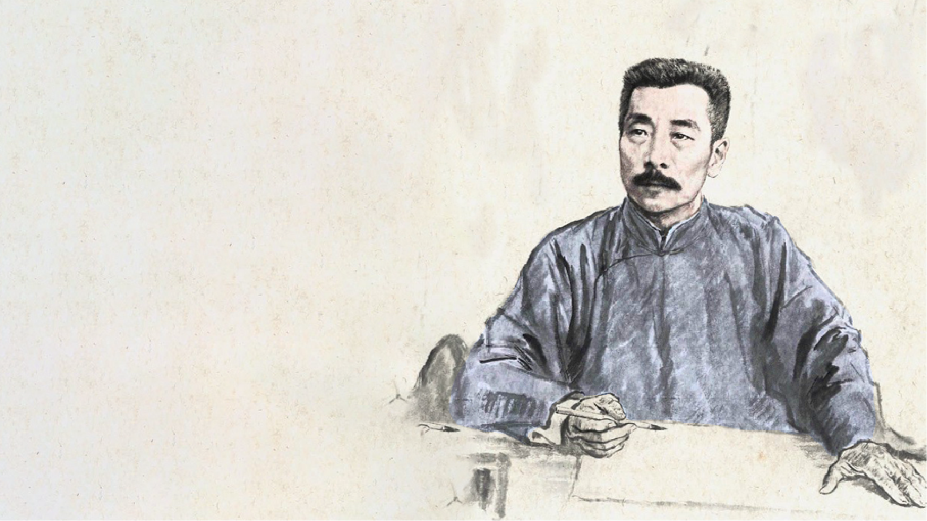
结束全文
愿中国青年都摆脱冷气，只是向上走，
不必听自暴自弃者流的话。
能做事的做事，能发声的发声。
有一分热，发一分光。
就令萤火一般，也可以在黑暗里发一点光，
不必等候炬火。
此后如竟没有炬火：我便是唯一的光。
——鲁迅 《热风·随感录四十一》

Slide 36
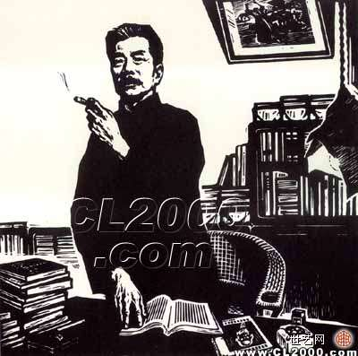
鲁迅的魅力
清醒的
孤独的
深刻的
悲凉的
力量之声

